Slide 1

编译系统
习题
哈尔滨工业大学 陈鄞
B19 滕涛 王继锋 滕文杰

Slide 2
习题7.2
对于下列各（增广）文法：
①构造SLR项集和它们的GOTO函数。
②指出你的项集中有没有动作冲突。
③如果存在SLR语法分析表，构造出这个语法分析表。
(2) S → + S S | * S S | a 输入样例： + * a a a

Slide 3
习题7.2
增广文法
(0).S’->S
(1).S->+SS
(2).S->*SS
(3)S->a
S’-> ·S
S’->S ·
S-> ·+SS
S->+ · SS
S->+S ·S
S->+SS ·
S-> ·*SS
S->*· SS
S->*S ·S
S->*SS ·
S-> ·a
S->a·

Slide 4
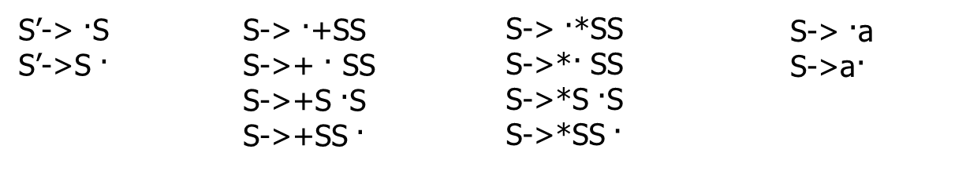
习题7.2
SLR项集
没有动作冲突
I4
S->a·
a
I0
S’->·S
S->·+SS
S->·*SS
S->·a
+
*
a
a
S
a
a
I1
S’->S·
S
I5
S->+S·S
S->·+SS
S->·*SS
S->·a
S
I2
S->+·SS
S->·+SS
S->·*SS
S->·a
I3
S->*·SS
S->·+SS
S->·*SS
S->·a
I6
S->*S·S
S->·+SS
S->·*SS
S->·a
*
*
+
+
+
*
*
S
S
I7
S->+SS·
+
I8
S->*SS·

Slide 5
习题7.2
GOTO函数
返回项目集I对应于文法符号X的后继项目集闭包
GOTO( I, X )=CLOSURE({A→αX·β | A→α·Xβ∈I })
SetOfltems GOTO ( I，X ) {
将J 初始化为空集；
for ( I 中的每个项A → α∙Xβ )
将项 A → αX∙β 加入到集合J 中；
return CLOSURE ( J )；
}

Slide 6
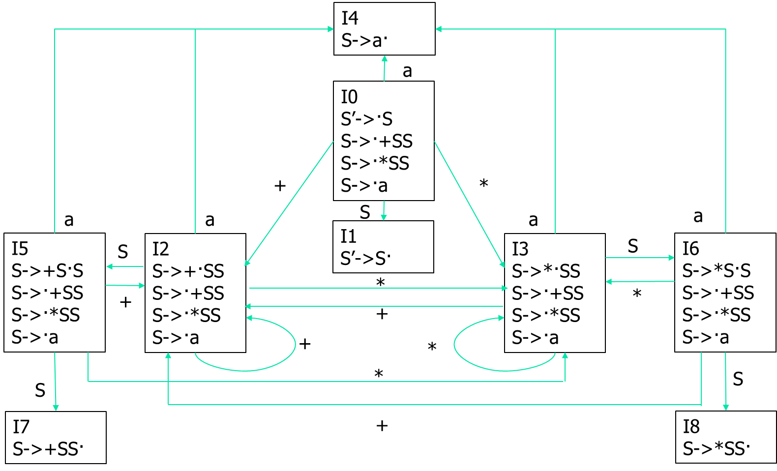
习题7.2
SLR语法分析表
 | ACTION |  |  |  | GOTO
 | + | * | a | $ | S
0 | S2 | S3 | S4 |  | 1
1 |  |  |  | acc
2 | S2 | S3 | S4 |  | 5
3 | S2 | S3 | S4 |  | 6
4 | R3 | R3 | R3 | R3
5 | S2 | S3 | S4 |  | 7
6 | S2 | S3 | S4 |  | 8
7 | R1 | R1 | R1 | R1
8 | R2 | R2 | R2 | R2

Slide 7
习题7.2
(0).S’->S
(1).S->+SS
(2).S->*SS
(3)S->a
(2) S → + S S | * S S | a 输入样例： + * a a a
0
$ +*aaa$
02
$+ *aaa$ s2
023
$+* aaa$ s3
0234
$+*a aa$ s4
023
$+*S aa$ r3
0236
$+*S aa$ GOTO 6
02364
$+*Sa a$ s4
0236
$+*SS a$ r3
02368
$+*SS a$ GOTO 8
02
$+S a$ r2
025
$+S a$ GOTO 5
0254
$+Sa $ s4
025
$+SS $ r3
0257
$+SS $ GOTO 7
0
$S $ r1
01
$S $ GOTO 1
acc

Slide 8
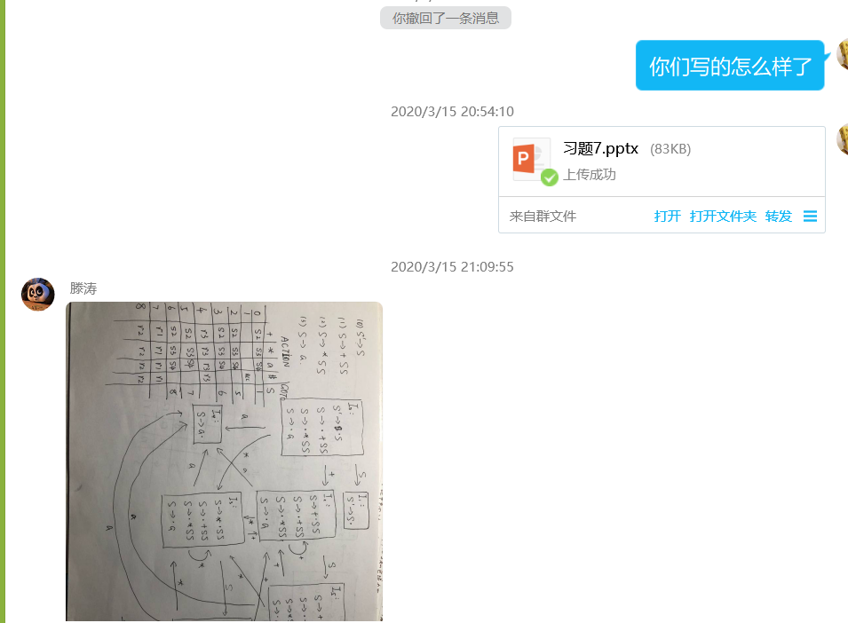
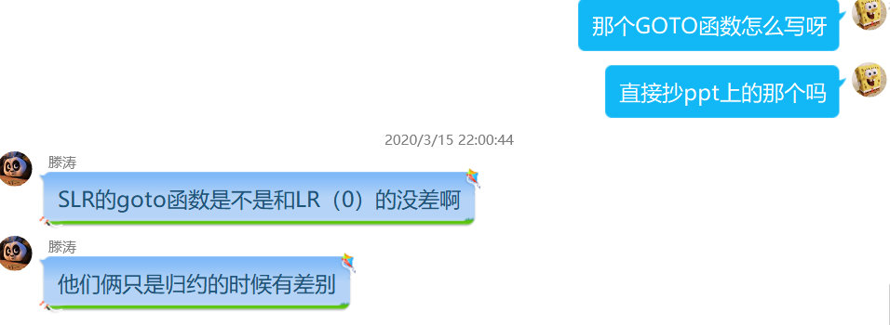
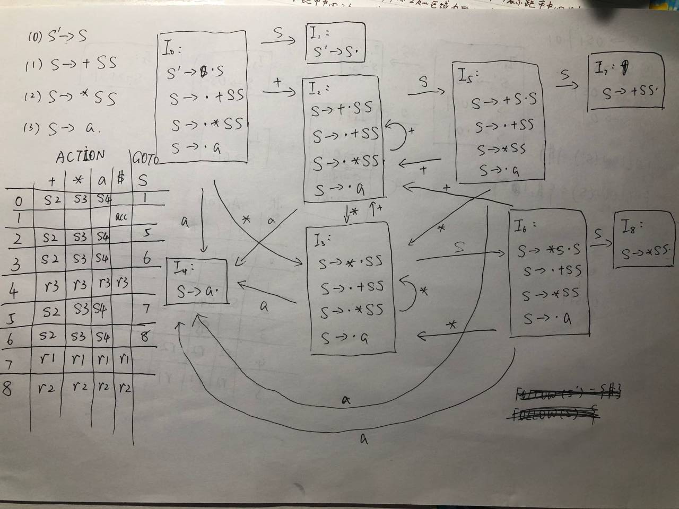
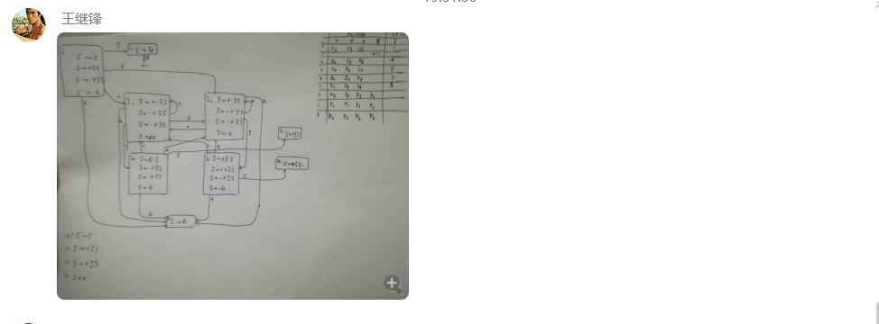
习题7.2
讨论截图

